Slide 1

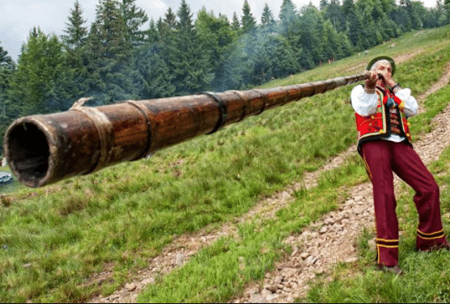
Забезпечення емоційної готовності до уроку
Українська література, 10 клас
Вправа «Звуковий імідж уроку»
https://www.youtube.com/watch?v=EcDvdpP8jDU

Slide 2
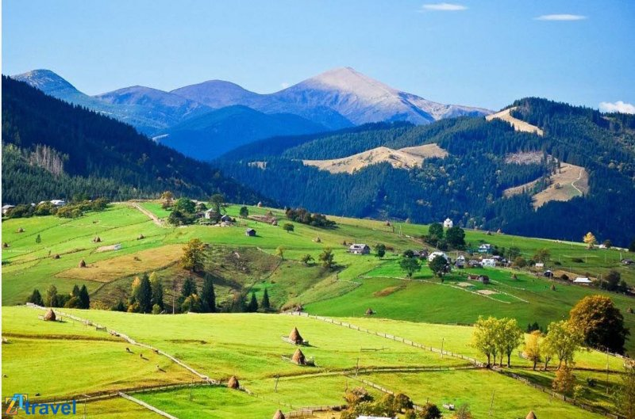
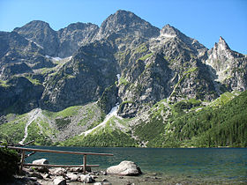
Мотивація навчальної діяльності
Перегляд відеофайлу «Карпати з висоти пташиного польоту»
https://www.youtube.com/watch?v=wsrr27HEq4E

Slide 3


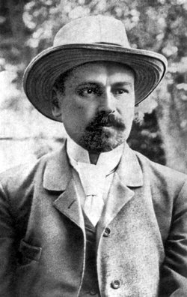

Тема. Фольклорне тло в повісті М. Коцюбинського «Тіні забутих предків». Світ людини у зв’язку зі світом природи. Образи й символи повісті.

Slide 4
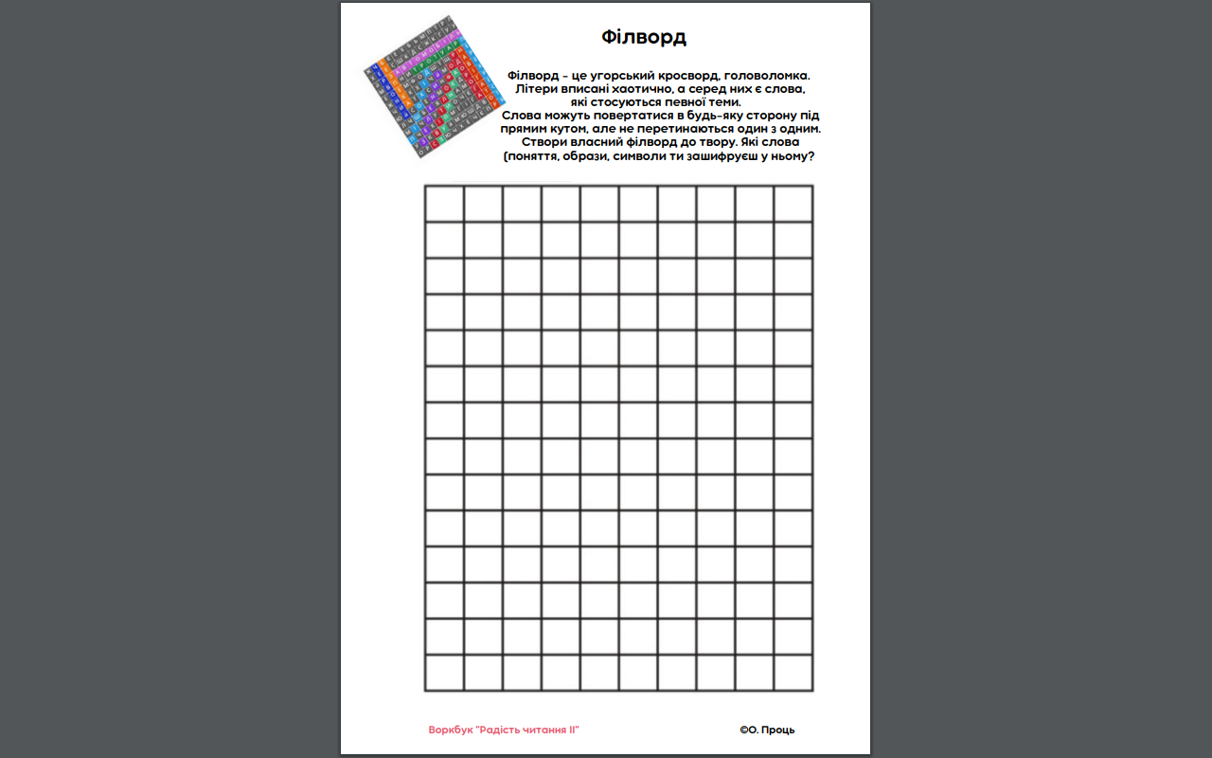
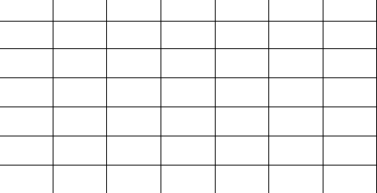
Вправа «Філворд»
(Філворд - це угорський кросворд, головоломка. Літери вписані хаотично, а серед них є слова, які стосуються певної теми. Слова можуть повертатися в будь-яку сторону під прямим кутом, але не перетинаються один з одним
Завдання: створити власний філворд до твору. Які слова (поняття, образи, символи) ви зашифруєте у ньому?

Slide 5
Історія написання повісті
Безпосереднє знайомство Михайла Коцюбинського з Гуцульщиною відбулося 1910 року, куди він приїхав на гостини до Гнатюка в село Криворівня.
Цей край став відкриттям для Коцюбинського. Зачарований природою, побутом та звичаями горян, він повертається сюди і наступного року й досліджує місцевий фольклор, спостерігає за життям та віруваннями жителів Карпат.
У листі до Євгена Чикаленка про свої враження від Криворівні Михайло Коцюбинський писав: «Якби ви знали, яка тут велична природа, який цікавий народ гуцули, з багатою своєрідною психікою, з буйною фантазією, дивними звичаями і мовою».
Назва твору Коцюбинському далася не відразу. Він перебирає тринадцять її варіантів.
Назва тексту «Тіні забутих предків» стає ключем до розуміння, показує не лише дивний край, а й безсмертний дух народу, його уявлення й вірування, він натякає на загадковість, казковість і дихання віків.

Slide 6
Вправа «Літературознавчі нотатки»
Повість - прозовий жанр описово-оповідного типу, в якому життя подається у вигляді епізодів із життя героїв, середня епічна форма, яка показує етап життя героя.
Трагедія - один із основних видів драми, протилежний комедії. Твір їз винятково гострим, непримиренним життєвим конфліктом, що приховує у собі трагічні наслідки і часто завершується загибеллю героя.
Діалектизмами називають слова, властиві мовленню лише жителів певної місцевості.

Slide 7
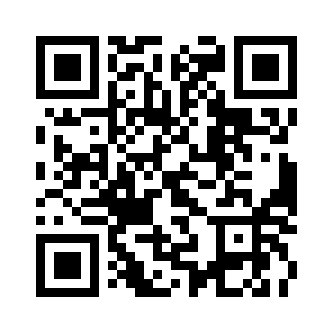
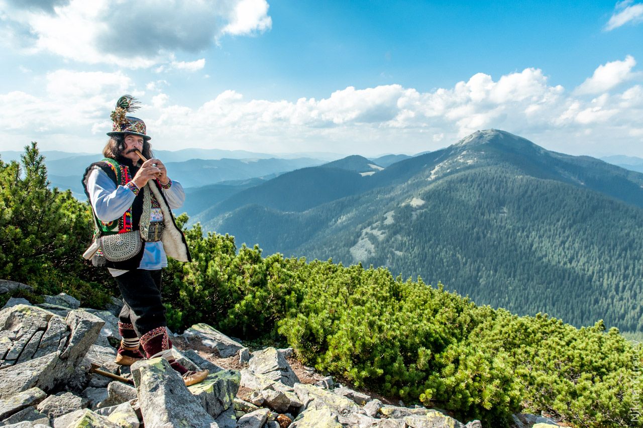
Інтерактивна вправа «Мітки діалектів»
Завдання: перетягніть шпильки у правильне місце, пояснюючи діалекти повісті «Тіні забутих предків» М.Коцюбинського.
https://wordwall.net/uk/resource/63922488

Slide 8
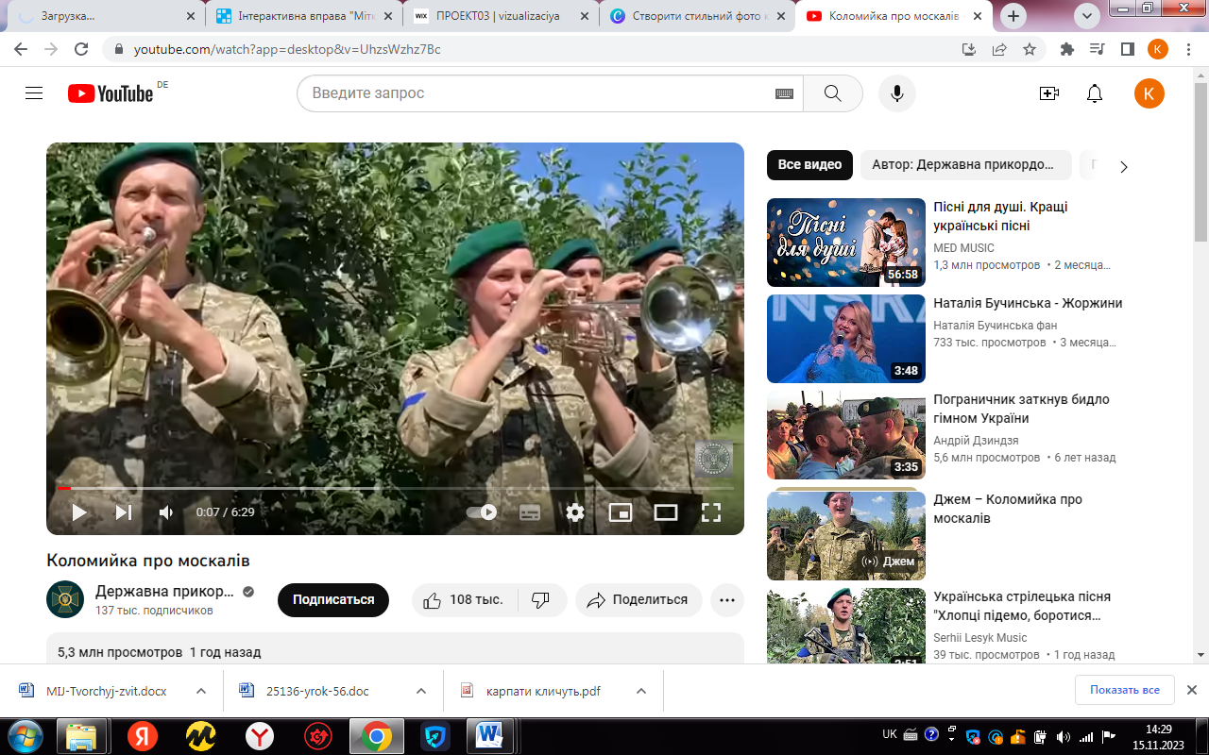
Прослуховування коломийки
https://www.youtube.com/watch?app=desktop&v=UhzsWzhz7Вс

Slide 9

Вправа «Генератор ребусів».
Завдання: Записати відгадане слово та пояснити його значення.
http://rebus1.com/ua/index.php?item=rebus_generator&enter=1
Приклад: нявка

Slide 10
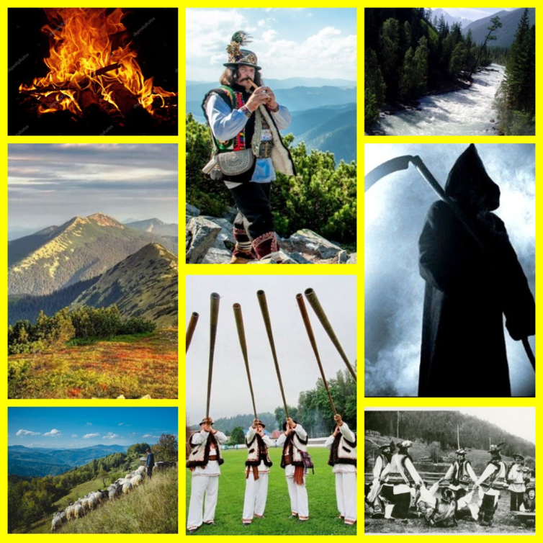
Метод «Кросенс»
Завдання: подивіться на кросенс та визначіть, якими образами-символами автор наділив твір. Визначте чому саме ці образи-символи?

Slide 11

Прослуховування подкасту
у застосунку у Litcom
https://litcom.com/post/428

Slide 12
Вправа «Кола Вена». Компаративний аналіз творів В. Шекспіра «Ромео і Джульєтта» , М. Коцюбинського «Тіні забутих предків»
Завдання: знайти спільне та відмінне в сюжетах творів. У спільну частину кіл запишіть, що об’єднує героїв, а в неспільній зазначте те, що їх різнить.

Slide 13
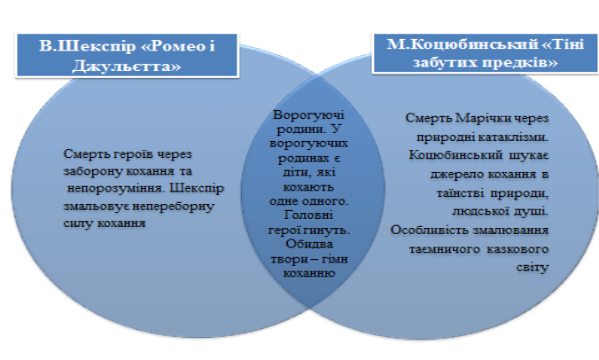
Вправа «Кола Вена». Компаративний аналіз творів В. Шекспіра «Ромео і Джульєтта» , М. Коцюбинського «Тіні забутих предків»
Завдання: знайти спільне та відмінне в сюжетах творів. У спільну частину кіл запишіть, що об’єднує героїв, а в неспільній зазначте те, що їх різнить.

Slide 14

Вправа «Мікрофон»
1.Якою є композиція повісті?
2. На скільки частин її можна умовно поділити?
3. Які сюжетні елементи ви можете виокремити?

Slide 15
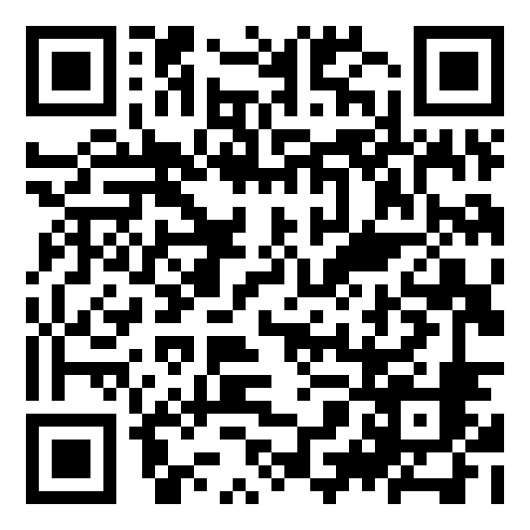
Інтерактивна вправа «Ланцюжок подій»
Завдання: установіть ланцюжок подій у повісті М. Коцюбинського.
https://learningapps.org/watch?v=pvb3t0t6t23

Slide 16

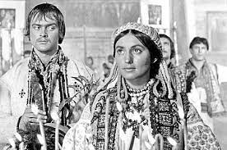
Перегляд відеофільму «Як створювався фільм «Тіні забутих предків С. Параджановим»
https://www.youtube.com/watch?v=2jnyI8neTro

Slide 17
Прийом «Декодування твору»
Алгоритм роботи:
1. Текст ділимо на 2 частини
2. Ділимось на групи і кожна група ставить запитання до однієї з частин:
1 група- 2 частина тексту;
2 група- до 1 частини.
3.Відповіді на запитання:
Відповідають на запитання 1 групи - 2.
Відповідають на запитання 2 групи - 1

Slide 18
Вправа «Влучний стрілець»
Завдання: як ви думаєте, яку ціль поставив перед собою автор, написавши цей твір? Чи досягнуто її? Доведіть 5 аргументами свою думку.
5
4
2
1
3

Slide 19
Рефлексія
Вправа «Плюс, мінус, цікаво»
"П" - записується все, що сподобалося на уроці, інформація та форми роботи, які викликали позитивні емоції, або на думку учня/учениці можуть бути корисні для досягнення якихось цілей
"М" - записується все, що здалося нудним, викликало неприязнь, залишилося не зрозумілим чи інформація яка, на думку учня/учениці виявилася не потрібною з точки зору вирішення життєвих ситуацій.
"І" - учні/учениці виписують усі цікаві факти, які дізналися на уроці і, щоб ще хотілося дізнатися з даної теми, питання до вчителя/вчительки

Slide 20
Домашнє завдання, інструктаж щодо його виконання
Робота в творчих групах (на вибір).
На середній рівень: вправа «Літературний практикум», завдання:
скласти акровірші до образів твору (письмово)
На достатній рівень: Написати міні-сценарій для постановки у шкільному театрі «Кохання не знає кордонів» (за мотивами повісті М. Коцюбинського «Тіні забутих предків» і трагедії В. Шекспіра «Ромео та Джульєтта»).
На високий рівень: вправа «Рекламний агент», завдання: створити рекламу чи буктлейлер до прочитанної повісті. Ваша мета – заохотити до читання твору «Тіні забутих предків» М. Коцюбинського іншими.

